Slide 1
Épisode 1: SÉCURITÉ ROUTIÈRE

Slide 2
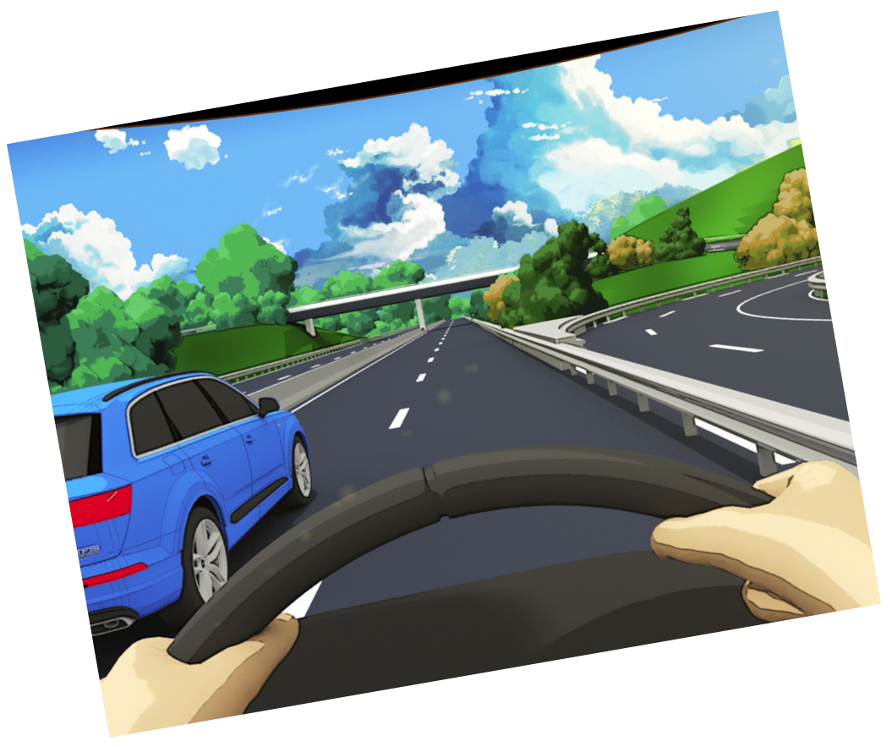
La sécurité est une chose que les conducteurs doivent toujours garder à l'esprit.
Lorsque vous conduisez un véhicule à des fins professionnelles ou personnelles, vous êtes responsable de la sécurité sur la route pour vous-mêmes, pour vos passagers, pour les autres conducteurs et pour toutes les personnes situées sur votre passage.
Les Règles Communes de Santé et de Sécurité de Soletanche Freyssinet requièrent l'engagement de chaque BU pour la mise en œuvre d’un programme de sécurité routière :
Règle N3.10 : Chaque BU mettra en place un programme de sécurité au volant comprenant l’évaluation, la formation et le suivi des chauffeurs mais également de tout collaborateur amené à utiliser un véhicule de l’entreprise. La BU ou le projet proposant des transports collectifs (en bus, en minibus ou en pick-up) veillera à ce que les véhicules soient bien entretenus et équipés de ceintures de sécurité.
En 2016, nous avons lancé un programme Soletanche Freyssinet de management des risques routiers afin d'évaluer l'exposition au risque de nos conducteurs professionnels et de notre personnel conduisant régulièrement et durant de longues heures:
DriverMetrics - https://www.driverriskindex.co.uk/?client=1144&auth=fcdd
contact@drivermetrics.com

Slide 3
La sécurité routière ce n’est pas juste des règles…. Que pouvez-vous faire pour améliorer la sécurité sur la route ?
Planifiez votre voyage à l'avance (heure de départ, sélection de l'itinéraire, inspection du véhicule, etc.)
Parlez à vos collègues ou à votre superviseur si vous n’êtes pas apte à conduire (fatigue, problèmes de santé)
Ne conduisez pas sous l'influence de l'alcool !
N'utilisez pas votre téléphone en conduisant
Exprimez-vous si votre chauffeur n'est pas en état de conduire en toute sécurité (abus d'alcool ou de drogues notamment)
Signalez à votre manager toute situation à risque observée en conduisant
Au volant, faites une pause au moins toutes les 2 heures
Pensez à alterner de conducteur pendant un long voyage avec vos collègues
Vérifiez que tous vos passagers sont en sécurité dans le véhicule (ceintures de sécurité attachées)
Faites attention aux uns et aux autres, avant, pendant et après le trajet !

